Slide 1
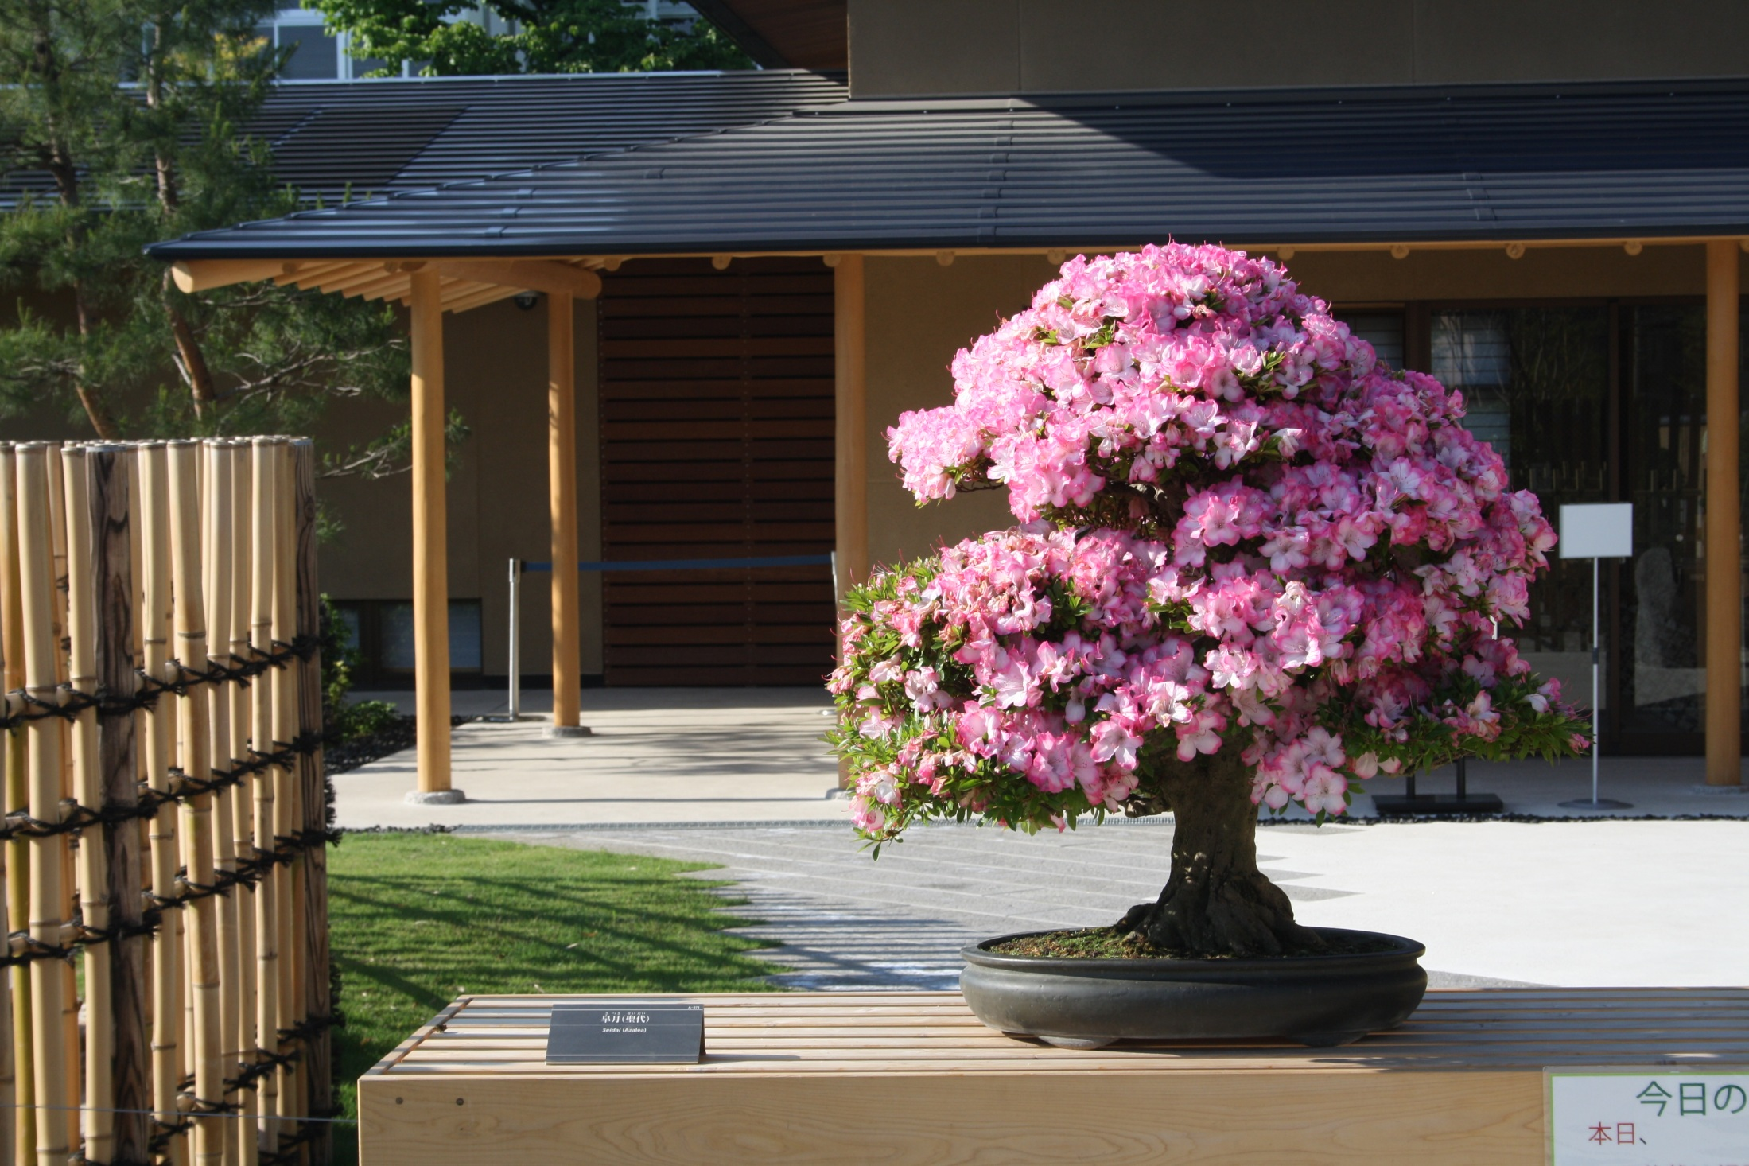
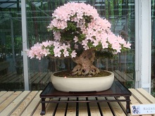
Azalées : 7 points-clés
DWE
25/11/17

Slide 2
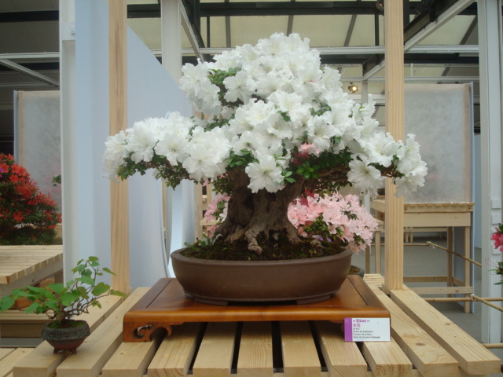
Azalées : 7 points-clés
Substrat
Rempotage
Eau
Emplacement
Grosse coupe
Taille
Exposition Shohin

Slide 3
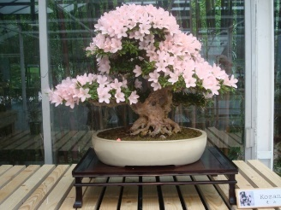
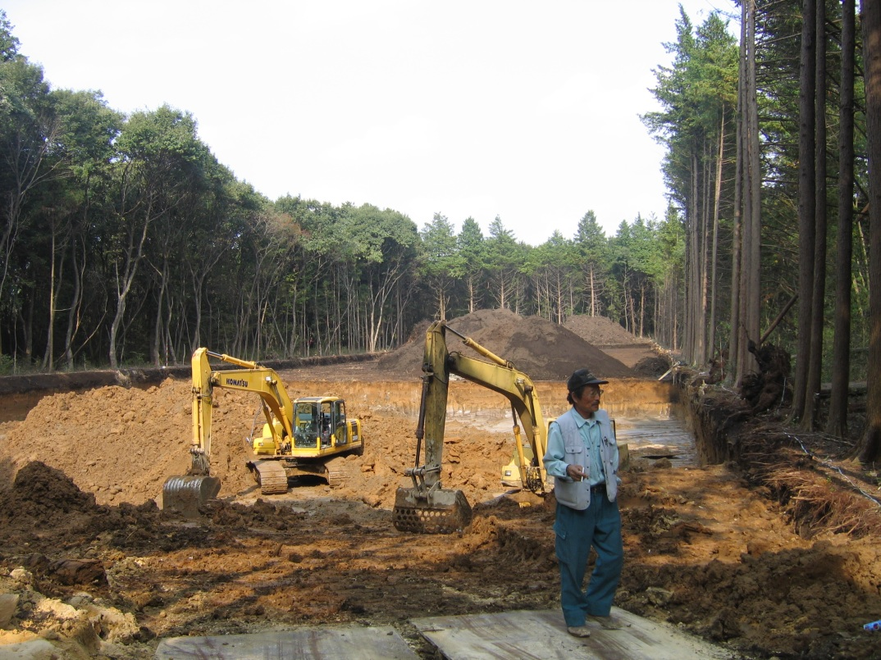
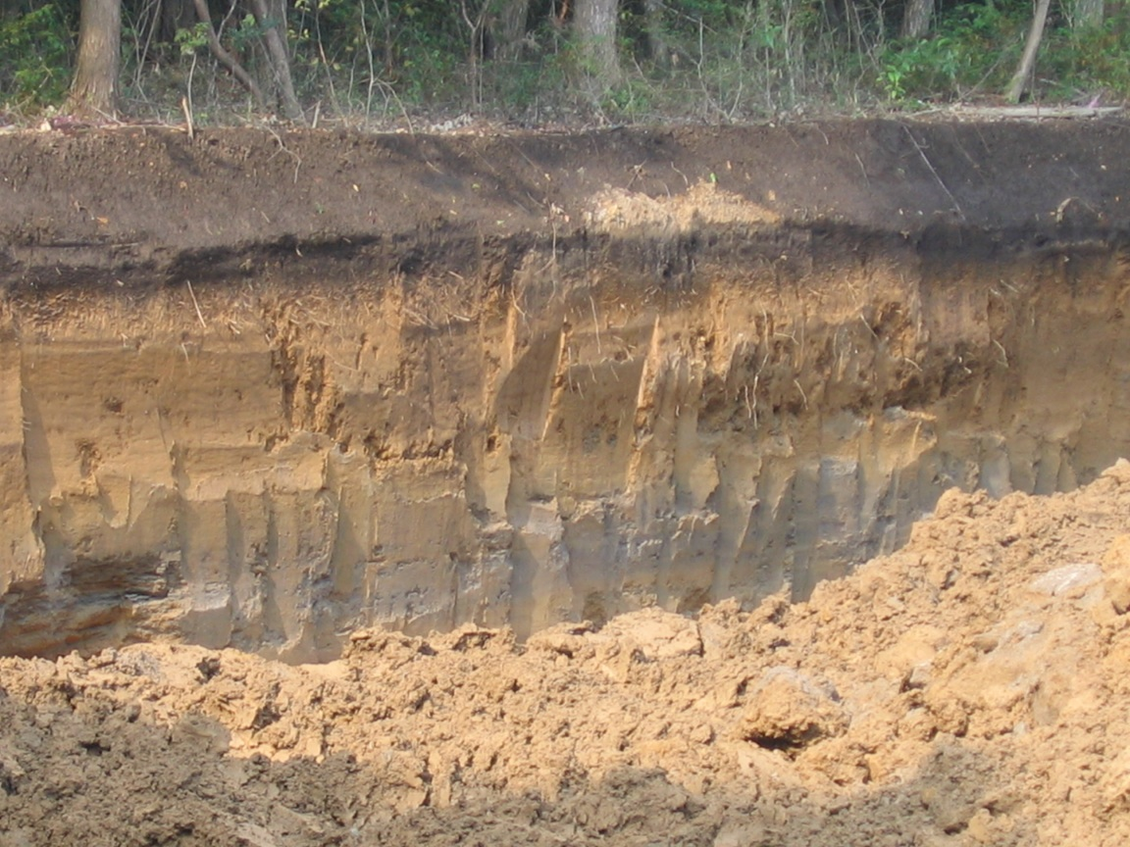
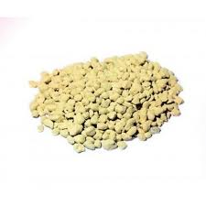
1) Substrat acide, drainant et oxygénant
Ph acide : entre 4,5 et 5,5
Solution = KANUMA

Slide 4
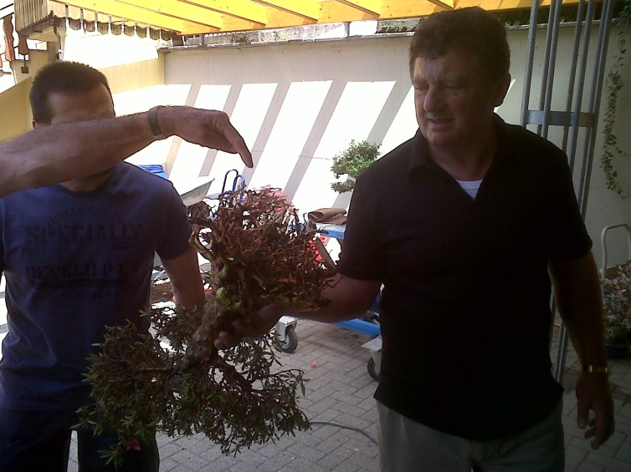
2) Périodes de rempotage
D’octobre à mars (avant que les nouvelles feuilles apparaissent)
ou
après la floraison

Slide 5
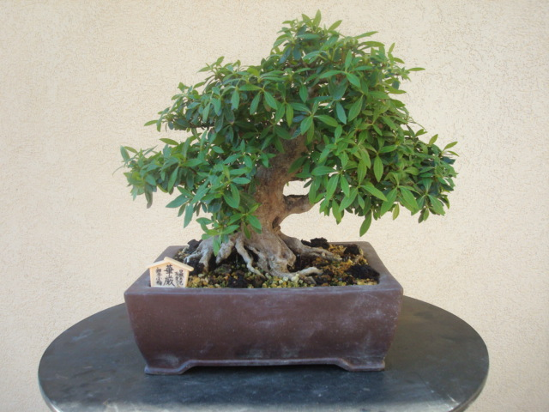
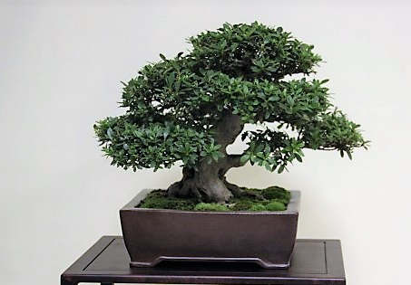
3) Eau en abondance avec PH très bas
Arrosage à l’eau calcaire (ph=7,5)
Arrosage à l’eau de pluie (ph=5,5)
Pas d’eau stagnante → pourriture des racines

Slide 6
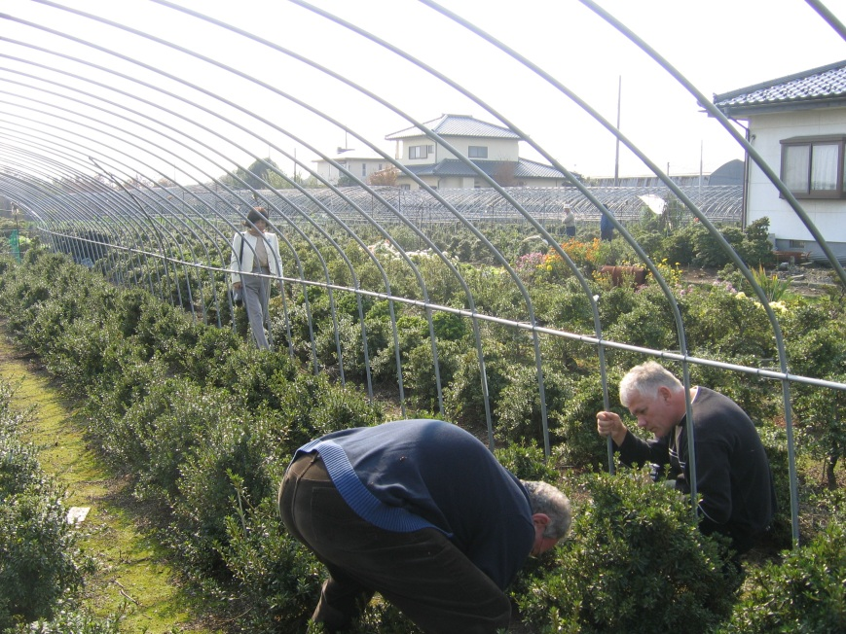
4) Exposition très lumineuse
Hiver : serre froide ( 5° > < 10°) bien ventilée
Pendant la floraison : mi-ombre et sans pluie
Reste de l’année : plein soleil
L’azalée Satsuki a besoin de beaucoup de luminosité et d’une bonne ventilation.

Slide 7

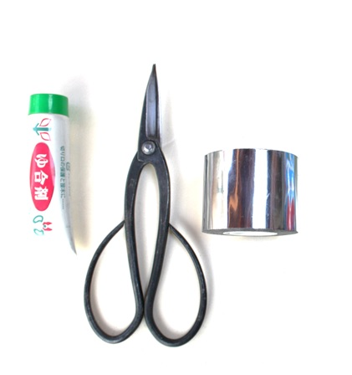
5) Taille : grosse coupe
pas en concave, mais droit
car l’écorce est très fine
- mastic spécial ou silicone ou papier alu

Slide 8
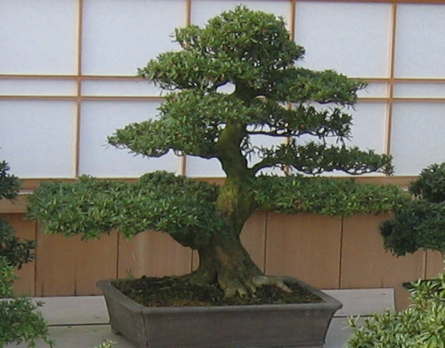
6) Taille drastique avec peu de risques

Slide 9
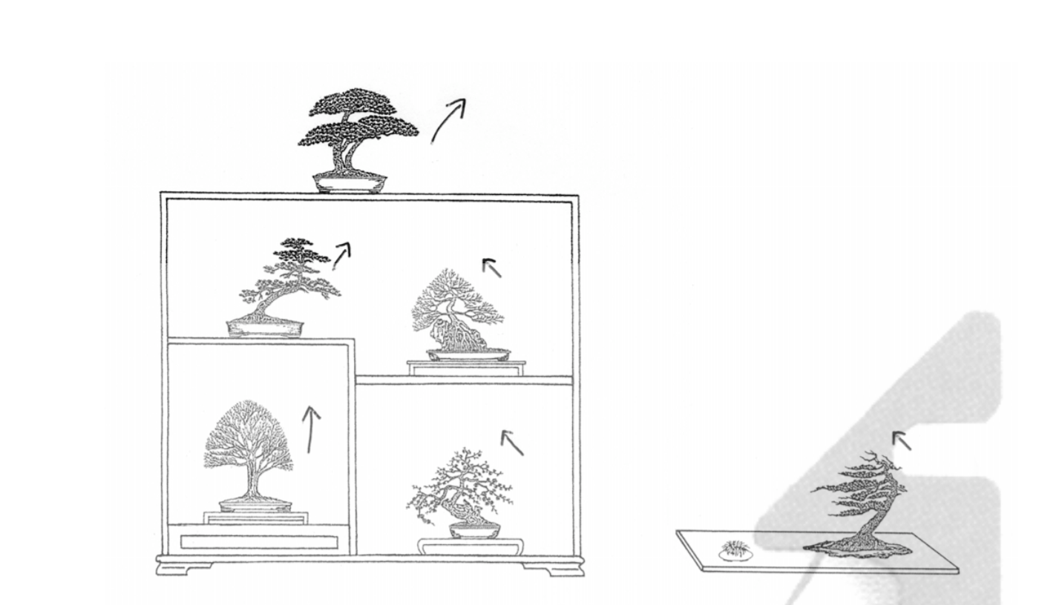
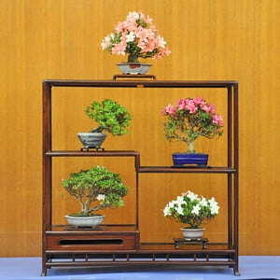
7) Shohin : seule répétition d’espèce autorisée sur le même meuble

Slide 10
Sources
Classeurs FFB
Fiche pédagogique N° CM1S1D
Fiche pédagogique N° CM1S2N1
Fiche pédagogique N° CM1S3N1
Fiche pédagogique N° TM1S6
Fiche pédagogique N° EM5S5

